Slide 1
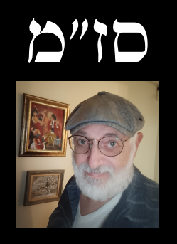
השתלמות
"אנדרואיד – פרויקט לבגרות"
מנחה: זאב פריימן

Slide 2
BroadcastReceiver
BroadcastReceiver:
מנגנון זיהוי ותגובות
על מידע שמופץ על ידי
אפליקציות אחרות,
אבל בעיקר – על ידי מערכת

Slide 3
BroadcastReceiver
במערכת Android מושג "שידור" (broadcast)
מציין תהליך שליחה/קבלה מידע על אירועים במערכת או באפליקציות.
דוגמאות לאירועי מערכת:
חיבור/ניתוק WiFi, הפעלה/כיבוי "מצב טיסה",
SMS או שיחת טלפון נכנסת, סיום הורדת קובץ,
הפעלת מכשיר שהיה מכובה...

Slide 4

BroadcastReceiver
שידור אקטיבי – קליטה לא חובה

Slide 5
BroadcastReceiver
:
למימוש "שידור" (broadcast)
מערכת (אפליקציה) משתמשים ב-Intent,
אלא שהפעם מדובר ב"שליח" שאינו מיועד לאקטיביטי מסוימת או לפעולה כלשהי.
זה לא Intent המכוון ליעד מסוים
(אקטיביטי או פעולה)

Slide 6
BroadcastReceiver
:
זה לא Intent המכוון ליעד מסוים
(אקטיביטי או פעולה)
Intent של "שידור"
יכולה לקבל כל אפליקציה הקיימת במכשיר, אבל בתנאי, שיש באפליקציה
"מקלט שידור"

Slide 7
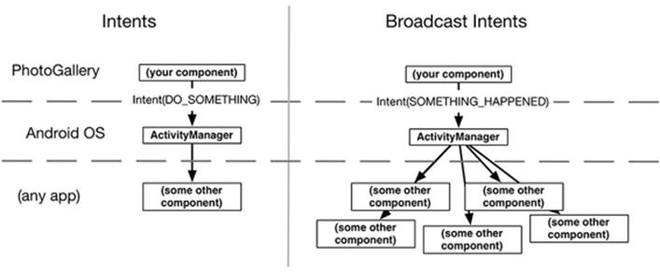
BroadcastReceiver

Slide 8
BroadcastReceiver
"מקלט שידור" (broadcast receiver)
הוא מנגנון היודע לזהות קיום המידע הנשלח
דרך "שידור" ולהגיב על קבלתו.
באופן "טכני"
מדובר במחלקה אשר מכילה פעולות ופקודות
אשר יכולות להגיב על "שידור" מסויים
(Intent של broadcast)

Slide 9
BroadcastReceiver
"מקלט שידור" באפליקציה דורש:
בניית המחלקה יורשת מ-BroadcastReceiver
רישום ב-AndroidManifest
הוספת (לא עבור כל סוג מקלט) אישור נוסף, מהמשתמש
הפעלה/כיבוי (registry/unregistry) "מקלט שידור"

Slide 10
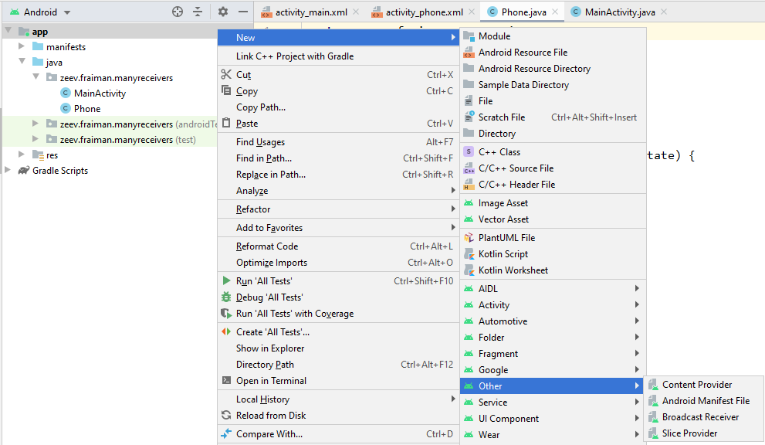
BroadcastReceiver
יוצרים מחלקה אשר יורשת
ממחלקת מערכת BroadcasrReceiver

Slide 11
BroadcastReceiver
בניית ה"מקלט" בדרך זאת מבצעת
גם בניה אוטומטית כמחלקה יורשת
וגם עושה רישום אוטומטי ב-AndroidManifest

Slide 12
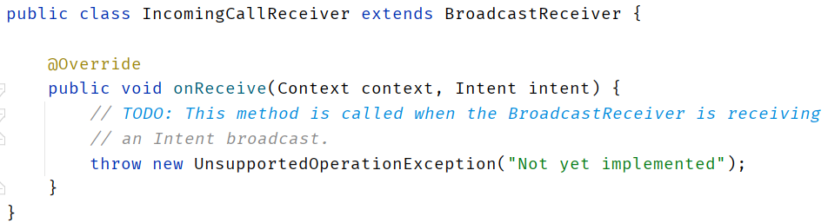
BroadcastReceiver
בבניית המחלקה מתווספת אליה
פעולת חובה
אשר מופעלת באופן אוטומטי,
כאשר "מקלט" רשום ואפליקציה מזהה "שידור"

Slide 13
BroadcastReceiver
פעולה onReceive
צריכה להכיל סימום פעולות ושימוש בפקודות
המיועדות לביצוע תגובת האפליקציה
לקליטת ה"שידור"

Slide 14

BroadcastReceiver
על מנת להעביר "מקלט" למצב פעיל
יש לבצע פעולת "רישום"
דוגמה ל"מסנן" שידורים:
הפעם "מקלט" יגיב לשיחה נכנסת

Slide 15
BroadcastReceiver
על מנת להעביר "מקלט" למצב לא פעיל
יש "לבטל" "רישום"

Slide 16
BroadcastReceiver
יש מספר דרכים לבצע פעולות
"רישום" וגם "ביטול רישום"
של "מקלט שידור".
אחת מהנפוצות ביות היא:
"רישום" בכניסה לאקטיביטי
"ביטול רישום" ביציאה מאקטיביטי

Slide 17
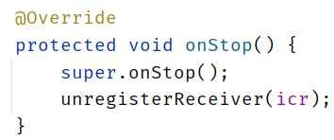
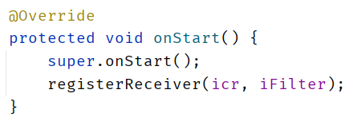
BroadcastReceiver
אחת מהנפוצות ביות היא:
"רישום" בכניסה לאקטיביטי
"ביטול רישום" ביציאה מאקטיביטי

Slide 18
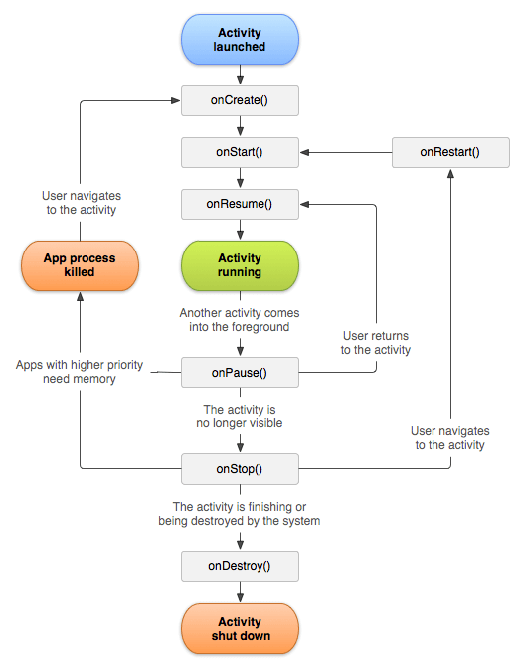
BroadcastReceiver
"מעגל חיים"
של אקטיביטי

Slide 19
BroadcastReceiver
כמובן, שאפשר לעשות "רישום/ביטול"
גם בדרכים כבר מוכרות,
למשל, ע"י לחיצת על לחצן,
בחירת אחד מ"לחצני רדיו",
דרך תפריט,
ע"י שינוי מצב הרכיב (switch)

Slide 20
BroadcastReceiver
אפשר לבצע "רישום/ביטול"
באופן אוטומטי בלי להודיע על כך למשתמש,
אפשר להשאיר בחירה למשתמש,
אפשר לבצע אוטומטי ולהודיע למשתמש...
כל אופציות פתוחות וניתנות לשיקול דעת
של תלמיד

Slide 21
BroadcastReceiver
מה שיהיה בתוך מחלקה
של "קולט שידור",
תלוי על אזה "שידור" מחלקה צריכה להגיב.
באותה אפליקציה מותר לכלול
מספר לא מוגבל
של "מקלטי שידור" שונים

Slide 22
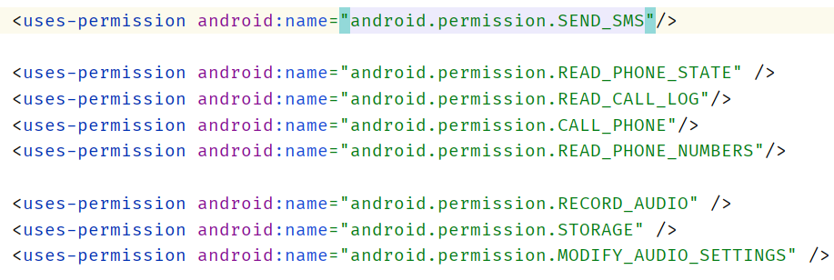
BroadcastReceiver
אישורים – permission
ברב המקרים צריך לרשום אותם
גם בקובץ AndroidManifest...

Slide 23
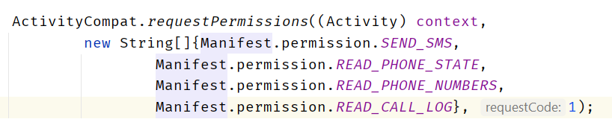
BroadcastReceiver
אישורים – permission
... וגם בקבצי אקטיביטי (java)

